Slide 1
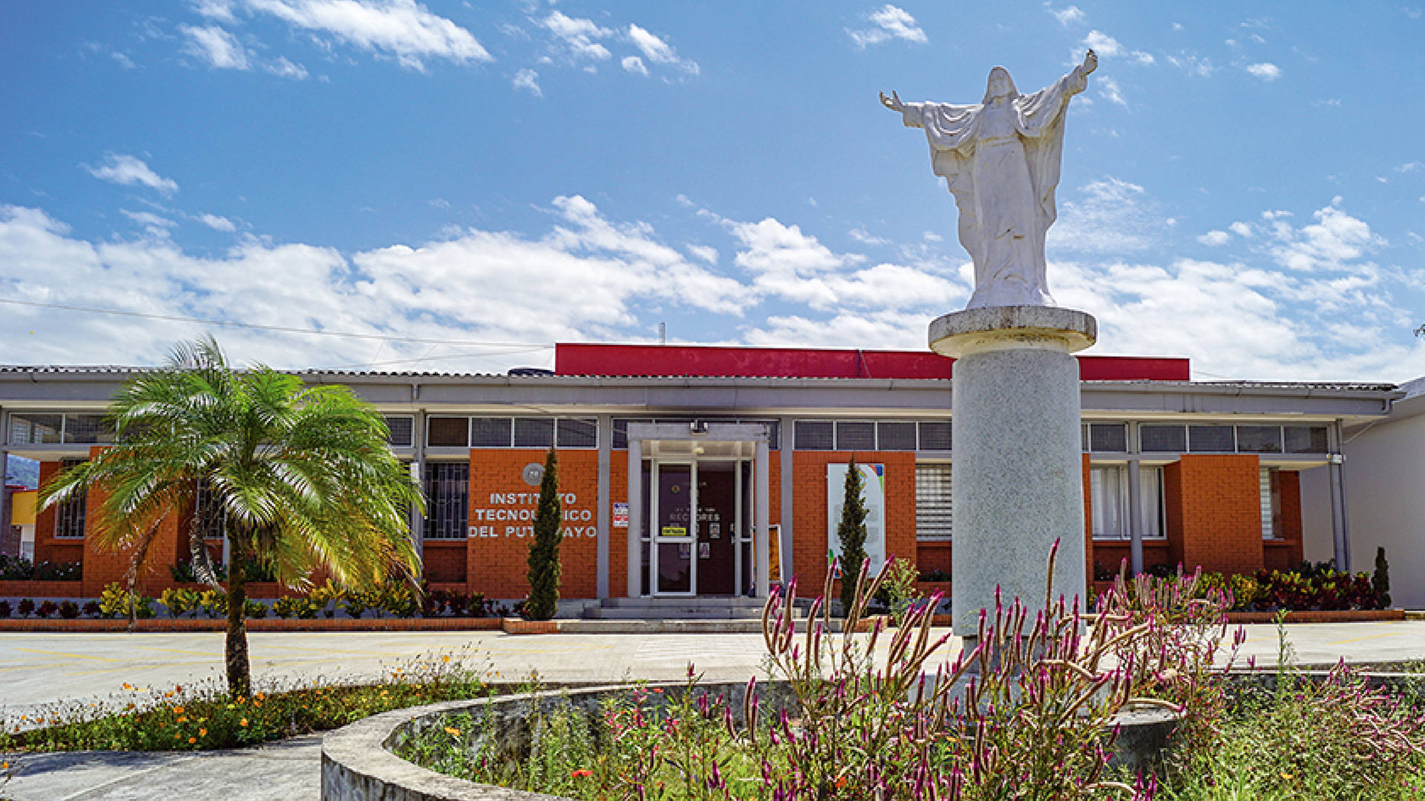

Informe de Peticiones, Quejas, Reclamos,
Sugerencias y Denuncias
(PQRSD)
Octubre/2022
OFICINA DE ATENCIÓN AL USUARIO INSTITUTO TECNOLÓGICO DEL PUTUMAYO
RESOLUCIONES Nros. 0316/2015 - 0070/2016

Slide 2

El presente documento corresponde al Informe de Peticiones, Quejas,
Reclamos, Sugerencias y Denuncias (PQRSD) recibidas y atendidas por la
Oficina de atención al usuario del Instituto Tecnológico del Putumayo
Correspondiente al mes de Octubre de 2022.
De acuerdo con los datos arrojados por los canales de atención,
durante en el mes de octubre, se recibieron (553) PQRSD
garantizando el registro del 100% y teniendo en cuenta lo reportado
les fue asignado su trámite, no se negó el acceso a ninguna de ellas.
A
PQRS
Recibidas por canal de atención
C

Slide 3
El 69% de la comunicación vía telefonía celular, corresponde a la información suministrada respecto de los Segundo parciales con fechas del 18/Oct/2022 al 26/Oct/2022. Supletorios, segundos parciales del 27/Oct/2022 al 28/Oct/2022. Reporte de notas SIGEDIN del 18/Oct/2022 al 30/Oct/2022.
B
CANALES DE ATENCIÓN | CANTIDAD | PORCENTAJE
LLAMADAS RECIBIDAS | 135 | 69%
LLAMADAS REALIZADAS | 40 | 21%
LLAMADAS PERDIDAS | 20 | 10%
TOTAL DE LLAMADAS | 195 | 100%
Se evidencia en el mes de Octubre en los correo electrónicos institucionales atencionalusuario@itp.edu.co se recibieron 317 PQRSD y en notificacionesjudiciales@itp.edu.co se recibió 3 PQRSD así: proceso disciplinario Proceso Disciplinario Radicado IUS E-2019-689271 / IUC D-2019-1420657, NOTIFICACION PROVIDENCIA QUE FIJA FECHA Y HORA PARA AUDIENCIA INICIAL - 52001-23-33-000-2021-0123-00 y Notificación Sentencia Acción Tutela No. 2022-00190 - CIELO ALEJANDRA PORTILLO LUNA.
C
CANALES DE ATENCIÓN | CANTIDAD | PORCENTAJE
atencionalusuario@itp.edu.co | 317 | 97%
notificacionesjudiciales@itp.edu.co | 3 | 3%
TOTAL VIRTUAL | 320 | 100%

Slide 4

PQRSD
recibidas por modalidad de petición
1
2
3
PETICIONES DE INFORMACION
70
20%
PETICIONES DE
INTERES
PARTICULAR
265
75%
QUEJAS
0
0%
4
RECLAMOS
0
0%
5
6
SUGERENCIAS
0
0%
DENUNCIAS
0
0%
7
OTRO
18
5%

Slide 5




Durante el mes de octubre de 2022 la modalidad de petición más representativa fueron las peticiones de interés particular con 265 solicitudes correspondiente al 75%.

Slide 6


P Q R S D
asignadas a dependencias
y grupos internos de trabajo
No | DEPENDENCIA | RECIBIDAS | ATENDIDAS | SIN ATENDER | PORCENTAJE
1 | ATENCION AL USUARIO | 85 | 80 | 0 | 94%
2 | CONTRATACION | 44 | 39 | 5 | 89%
3 | JURIDICA | 15 | 10 | 5 | 67%
4 | RECTORIA | 20 | 20 | 0 | 100%
5 | REGISTRO Y CONTROL | 19 | 19 | 0 | 100%
6 | SALA DE DOCENTES | 65 | 60 | 5 | 92%
7 | TALENTO HUMANO | 30 | 28 | 2 | 93%
8 | FINANCIERA | 5 | 3 | 2 | 60%
9 | VICERRECTORIA ACADEMICA | 20 | 20 | 0 | 100%
10 | B. UNIVERSITARIO | 5 | 5 | 0 | 100%
11 | CIECYT | 20 | 15 | 5 | 75%
12 | CONSEJO ACADEMICO | 25 | 20 | 5 | 80%
13 | VICERRECTORIA ADMINISTRATIVA | 5 | 5 | 0 | 100%
TOTAL |  | 358 | 324 | 29 | 91%
El 94% de las PQRSD fueron asignadas a la oficina de Atención al usuario, correspondientes a las solicitudes de asignación de citas odontológicas a los estudiantes de los diferentes programas, reporte de fechas de segundos parciales, supletorios, y Reporte de notas al SIGEDIN, solicitudes atendidas en las fechas establecidas por la Institución periodo comprendido entre los días 18 al 30 de octubre de 2022.

Slide 7
De las 29 peticiones que no fueron resueltas en su momento, corresponden al tramite de convenios de practicas y pasantías para los estudiantes de los semestre que culminaron su ciclo tecnológico y profesional, certificaciones de liquidación de contratos, certificaciones laborales catedra, expedición de desprendible por descuentos de nomina, cancelación de unidades de formación y asignación de asesores y jurados para la sustentación de los trabajos de grado
El Consejo Académico resolvió las peticiones tendientes a la cancelación de la unidades de formación, toda vez que fueron presentadas extemporáneamente por los peticionarios.
Respecto del tramite de convenios, la documentación fue allegada oportunamente y los jurídicos procedieron con la formalización respectiva.
Una vez fue allegado el pago de estampilla respectivo la oficina de talento humano el funcionario procedió con la expedición de las certificaciones laborales catedra requeridas. La Facultad de Administración resolvió la asignación de los asesores y jurados con profesionales con disponibilidad de tiempo para desarrollar esta actividad.

Slide 8

Gestión de traslados y acceso a la Información
Durante el presente mes no se presento ningún evento donde se niegue el acceso a la información de la entidad.
El Proceso Disciplinario Radicado IUS E-2019-689271 / IUC D-2019-1420657, notificación providencia que fija fecha y hora para audiencia inicial - 52001-23-33-000-2021-0123-00 y Notificación Sentencia Acción Tutela No. 2022-00190. Se resolvieron y noticiaron a los juzgados respectivos con los soportes pertinentes, en los tiempos establecidos por la ley, igualmente se participo de la audiencia respectiva.
Tiempo promedio de respuesta
Tipos de petición | Días permitidos para respuesta
EXPEDICIÓN COPIAS DE DOCUMENTOS | 10
TRASLADOS POR COMPETENCIA | 5
ENTES DE CONTROL | 5
CONSULTAS DE INFORMACIÓN TÉCNICA | 30
QUEJAS | 15
RECLAMOS | 15
SUGERENCIAS Y FELICITACIONES | 30
DERECHOS DE PETICIÓN | 15

Slide 9





Recomendaciones
Solicitar al Grupo de Gestión
Documental de la institución la socialización, a
todas las dependencias de la
Entidad, del tiempo promedio de respuesta
De las PQRSD, en concordancia con lo dispuesto por la Ley 1755 de 2015.
1
Desde la dependencia de Control Interno del Instituto Tecnológico del Putumayo generar un acto administrativo para el seguimiento continuo de las PQRSD direccionadas a las dependencias respectiva, con el fin cumplir con los términos de respuesta establecidos por la ley.
2

